Slide 1


企画書
ジャンル：落ち物パズル 対応機種：スマートフォン
プレイ人数：１人 開発ツール：Unity5
チーム制作 ４班

Slide 2

コンセプト
書いて生成
自由なパズル
揺らして動く
Notes:
コンセプトは「自由なパズルゲーム」ということで一般のパズルゲームではできない自由度の高い遊びを取り入れようと考えました。

Slide 3
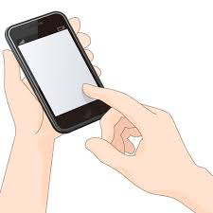
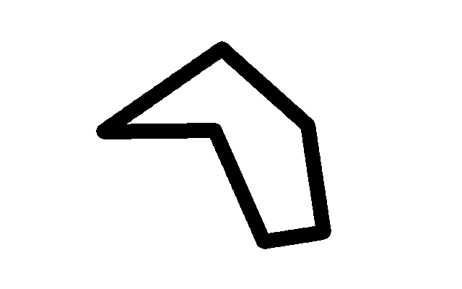
書いて生成
一筆書き
Notes:
プレイヤー自身がブロックを作り出すことができる。
ブロックを描くことで思い通りの形のブロックを作ることができます。
様々な状況に対応できるブロックを作ることができます。

Slide 4
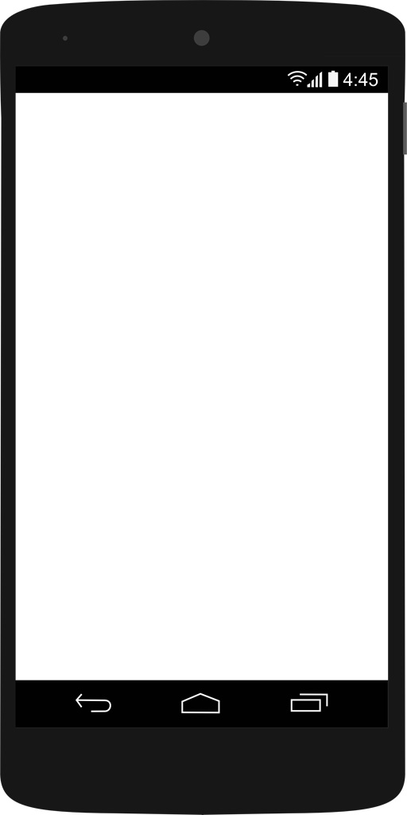

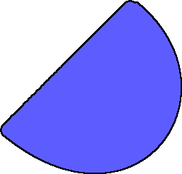

フリック
絵がいたブロックをタッチ
フリックで飛ばす
Notes:
プレイヤーは描いたブロックをタッチしフリックすることで任意の方向に飛ばすことができます。

Slide 5
傾ける
ブロックが動く
Notes:
端末を傾けることによりブロックを動かすことができます。
～詳細説明の追加～
補足：ブロックを生成している（描いている）時は端末を傾けてもブロックは動かすことができません。
このとき角度補正と同様の効果が出る。
思いきり振ってブロックが激しく動かないようにブロックの動きにはある程度の補正がかかります。

Slide 6
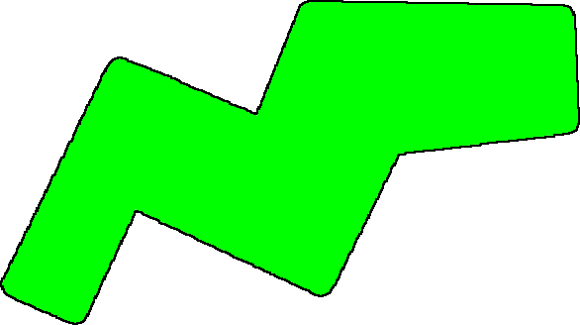

ブロック
形が大きくなるほど消したときに高得点
色はランダムで４色
Notes:
制限時間（１分以内を想定）以内に多く点数を稼ぐことが目的です。
面積が大きいほど高得点となります。（頂点数から変更）
算出方法（予定）はブロックの大きさを計算することと、線の長さの割合
ブロック生成
小さいメリット：早く生成・細かいスペースに入る
デメリット：得点小
大きいメリット：得点大・接触面が多い
デメリット：面積を広く使ってしまう
生成する色は
色は４色あり、生成するときにランダムで１色決まります。

Slide 7
ブロックの補充
Notes:
前回のプレゼンで説明できていなかったブロックの補充について
ブロックが一定量消えたら画面下部分から新たにブロックが補充されます。
このとき補充されるブロックは各色１種類ずつになります。
画面下からブロックが補充されるため残っていたブロックを持ち上げて補充されます。

Slide 8
連鎖
チェイン
コンボ
赤
Notes:
連続で３つ以上連なっているときにブロックが消えます。
ブロックが続けて消えた場合コンボとなります。

Slide 9
ボーナス
一定数以上
消したとき
虹ブロック生成
どんな色でも
消すことが可能
Notes:
一定数のブロックを消すと虹色のブロックが生成されます。
虹ブロックはどんな色でも隣接していれば消すことができます。

Slide 10
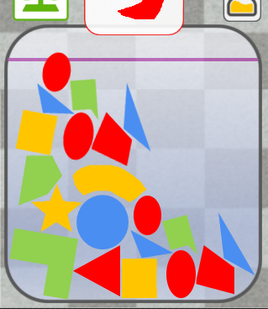
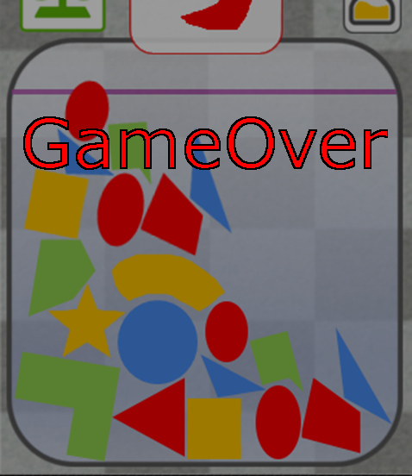
ゲームオーバー（変更前）
線にブロックが触れていると…
ゲームオーバーの表示
Notes:
前回のプレゼンでは・・・
ブロックがエンドラインに触れていると残り時間が余っていても一定時間後にゲームオーバーになってしまうというものでした。

Slide 11
ゲームオーバー（変更後）
線をブロックが越えていると…
Notes:
変更後は
画面上にあるエンドラインをブロックが越えてしまうと、残り時間（秒数）の減りが速くなります。
残り時間が０秒になった時、ゲーム終了になります。

Slide 12
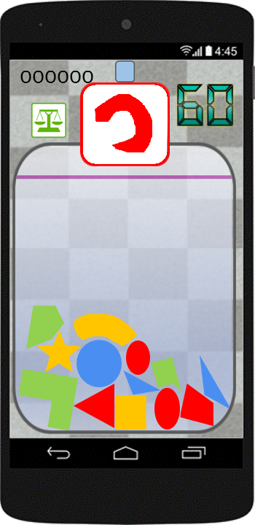
ゲーム画面
⑤
①
Nextは
次のインクの
色を確認
することができる。
③
④
②
①スコア
②タイム
③角度補正
④パレット
⑤インク
エンドライン
Notes:
ゲーム画面はこのようなものを想定しています。

Slide 13

ゲームシステム
ゲームの目的
制限時間（１分以内を想定）以内に点数を稼ぐ
ブロックを３つ並べて消す３マッチ
ブロックはプレイヤーが描く
複雑なブロックほど高得点
ゲームオーバーの要因
ブロック生成ラインに一定時間ブロックが接触していると
ゲームオーバーになる

